Slide 1
Imprime tu certificado después del taller.

Slide 2
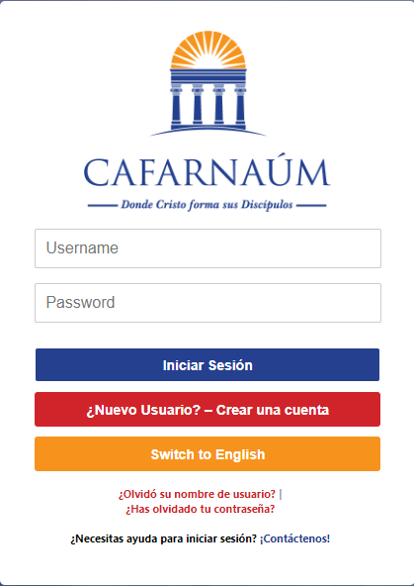
Inicie sesión en su cuenta de Cafarnaúm

Slide 3
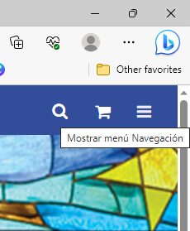
Haga clic en el menú de navegación

Slide 4
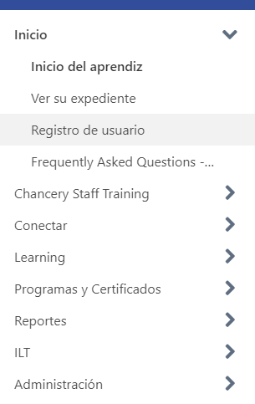
Seleccionar Registro de usuario

Slide 5
Ir a Expediente.

Slide 6
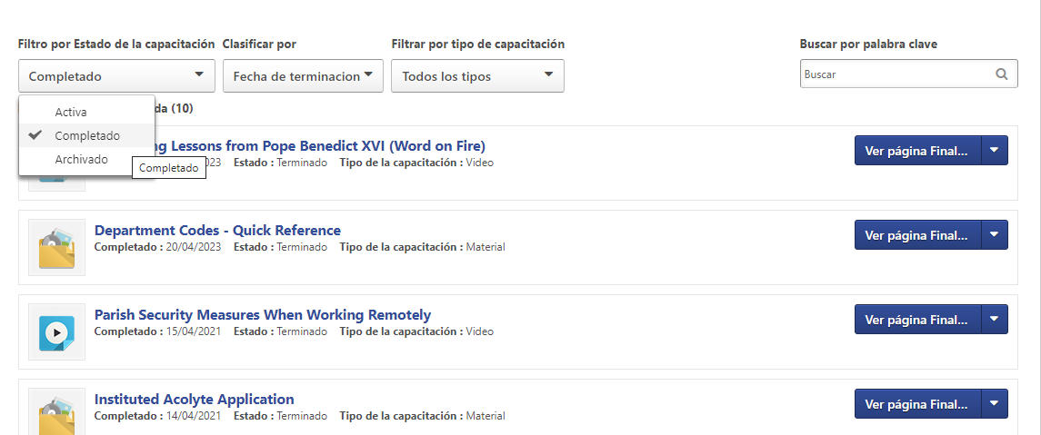
Seleccione Completado en Filtro por Estado de la capacitación

Slide 7
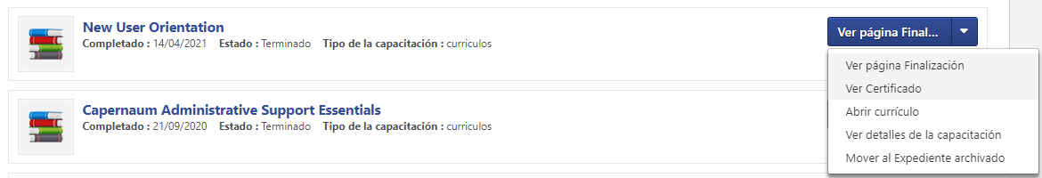
Seleccione el taller de su elección y seleccione Ver certificado.

Slide 8
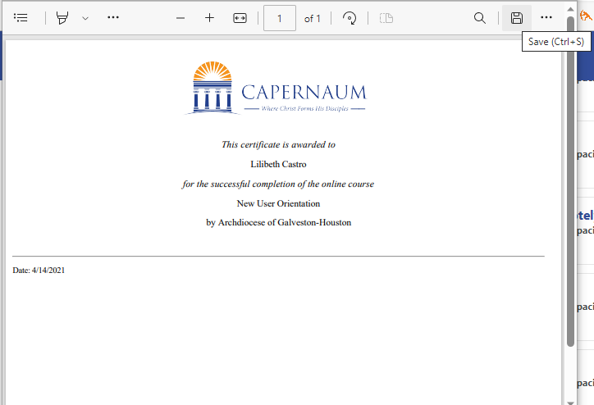
Guarde el certificado en su computadora e imprímalo para enviarlo a su párroco o líder parroquial.

Slide 9
¡Felicitaciones por completar su taller!

